Slide 1
Gestion du stress par le Serious Game
Examen du 1e trimestre 2019-2020
Ziegeltrum Joffrey

Slide 2
Problématique
Demande d’un serious game traitant du stress
Plusieurs thèmes disponibles
Management
Formation
Auto-évaluation

Slide 3
Applications existantes
Evaluation de stress
Stimulation sonore
Gestion du sommeil
Détente et méditation
Suppression/contrôle du stress

Slide 4
Management: gestion du stress/gestion de la pression
Apprendre à gérer les imprévues
Apprendre à gérer la surcharge de travail

Slide 5
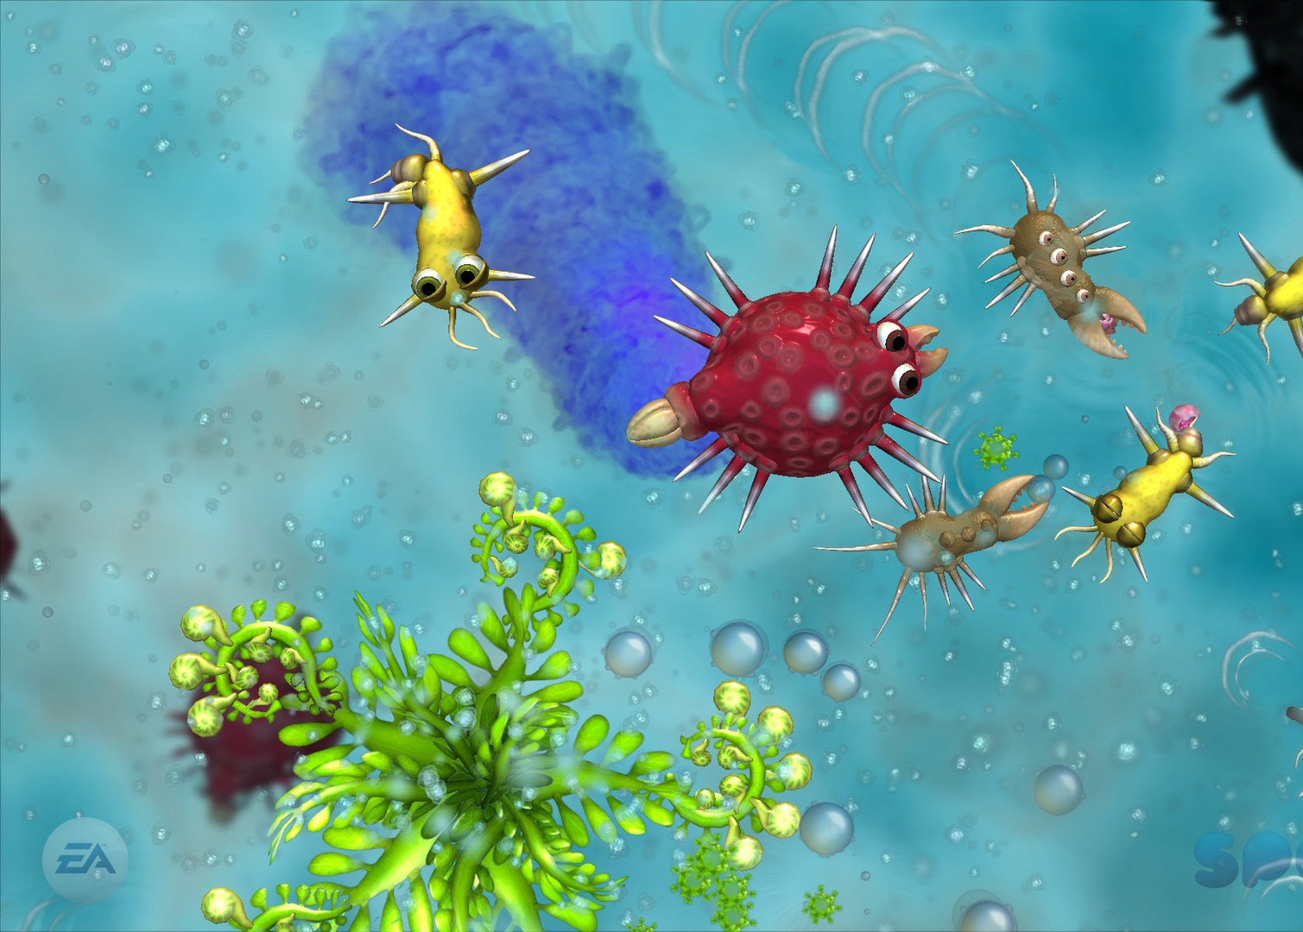
Projet: Grab Quest
Récupération d’objet
Environnement 2D
Comportement variable
Pas d’échec possible
Spore, Développer par Maxis, sortie le 4 Mars 2008

Slide 6
Effets désirés
Ne pas se faire engloutir par la masse de travail
Traiter les informations
Improvisation
Adaptation à l’inattendue

Slide 7
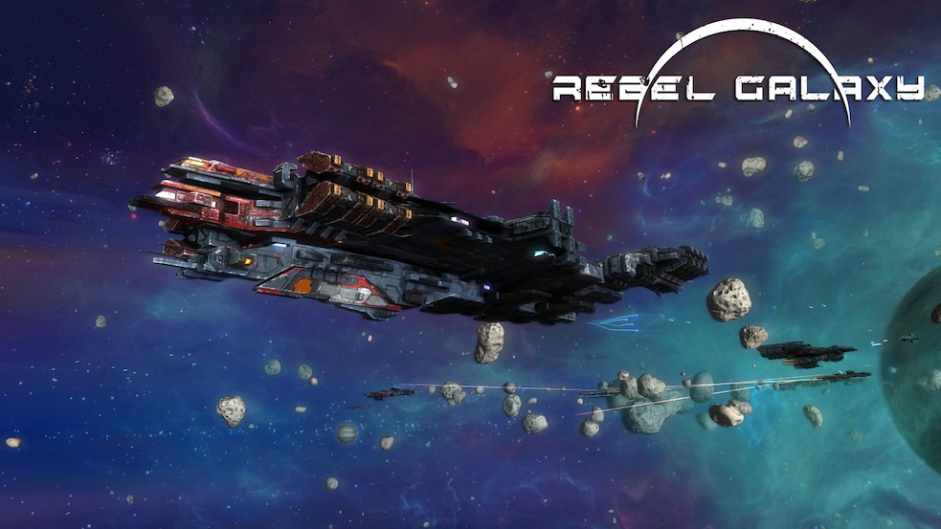
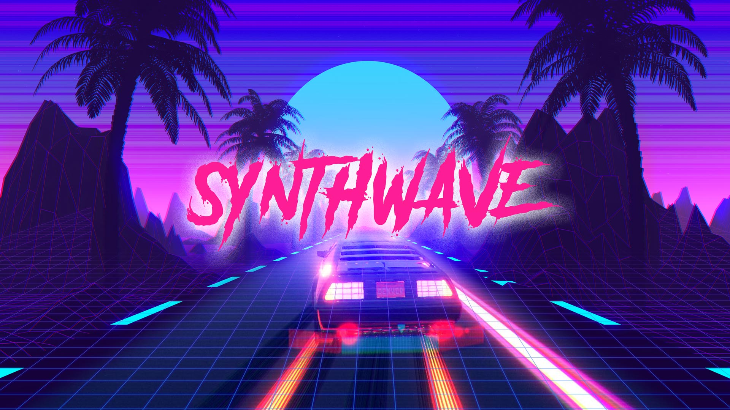
Environnement
Rebel Galaxy, Double Dame Games, 20 Octobre 2015
Image Synthwave, Rage.com

Slide 8
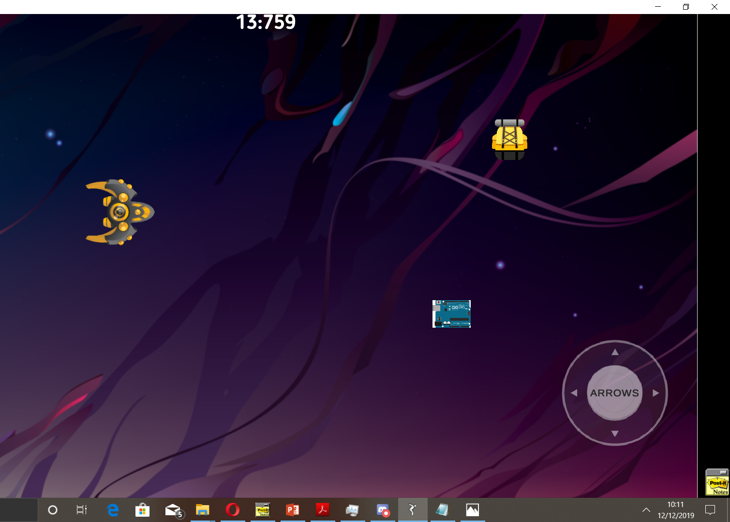
Prototype: une chose à la fois
Inspiration “Shoot’em up”

